Slide 1
Немец тили бирикмесинин немец тилин тереңдетип окутуу боюнча келишимдери

Slide 2
Немец тили №69 ОТК- гимназиясында 2003-2004-окуу жылынан бери тереңдетилип окутулуп келе жатат.
Ал эми 16.10.2008-жылы Бишкек шаарындагы №69 ОТК гимназиясы официалдуу түрдө Германия Федеративдик Республикасы тарабынан «Мектептер: Келечектин өнөктөштөрү» деген проектисине Кыргызстандагы Германия Федерациясынын ыйгарым жана укуктуу элчи мырзасы Холгер Гриин тарабынан киргизилген жана бекитилген.
Бул проектеги дүйнө жүзү боюнча миңдеген мектептердин катарына кошулуп, немец тилин чет тили катары тереңдетип окутуу мүмкүнчүлүгүнө ээ болгон.

Slide 3
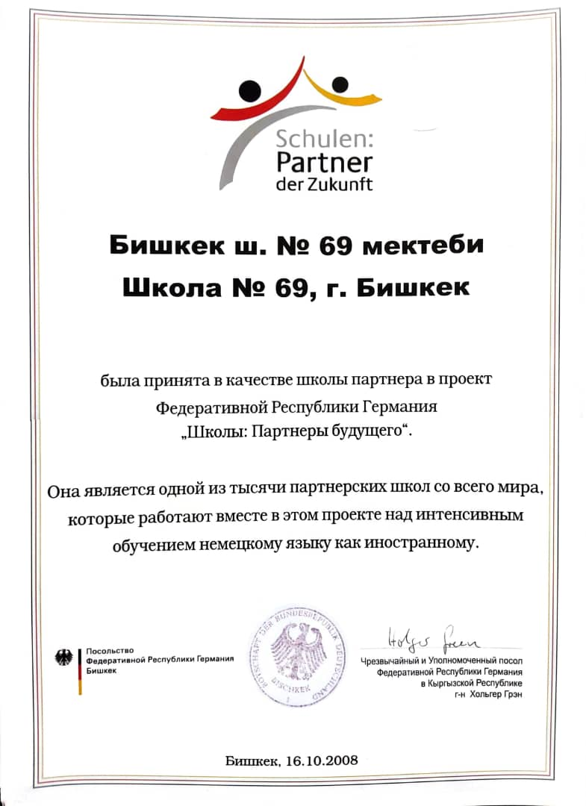

Slide 4
Немец тилин тереңдетип окутууда Германия Федеративдүү Республикасынын Билим берүү министирлиги тарабынан таанылган «II-деңгээлдеги немец тил диплому» Бишкек шаарындагы №69 ОТК гимназиясында 1/2016-окуу жылынан баштап официалдүү түрдө өткөрүүгө укуктуу жана «Тил диплому мектеби» деп таанылган.
DSD II-деңгээлдеги немец тил диплому» европалык стандарттагы С1 деңгээлинде тастыкталат.
Немец тилин окутуу Борбордук Азиядагы Билим берүү Башкармалыгын жетекчилиги менен жүргүзүлөт.
Берлин,09-июнь 2015
Томас Майер
Борбордук Азиядага тил диплому боюнча комиссиянын төрөгасы

Slide 5
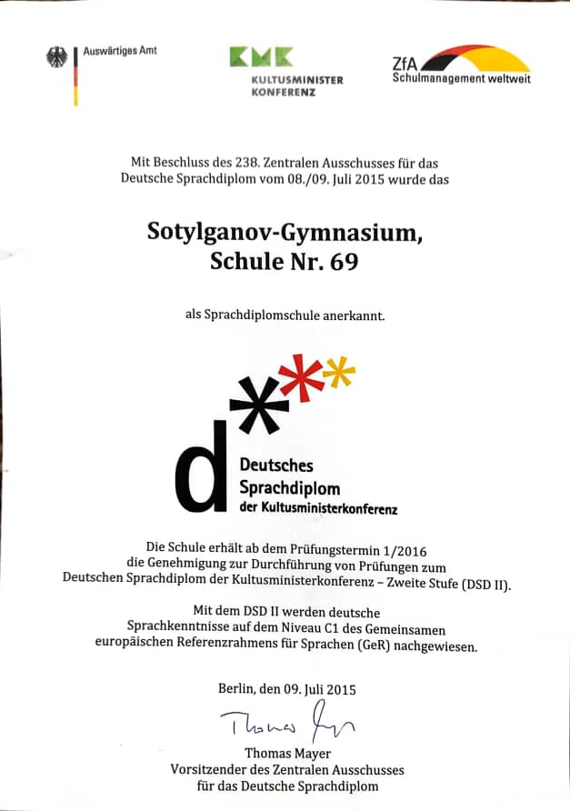

Slide 6
Немец тилин тереңдетип окутууда окуучулар европалык стандарттагы « Тил дипломуна ээ болушат»
9-класста А2 В1 орто даражадагы деңгээли;
11-класста В2 С1 жогорку даражадагы деңгээли;
Тил диплому окуучуларга Германия мамлекетинде орто кесипчилик окуу жайларында жана жогорку окуу жайларда немец тилинен экзамен тапшырбай окууга мүмкүнчүлүк берет жана тил билүү билимин тастыктайт.

